Slide 1
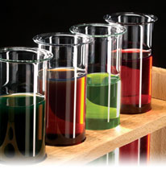

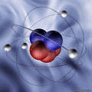
Роль химии в жизни человека.
Автор презентации: учитель химии ГБОУ СОШ № 879
Сусанова Т.Д.

Slide 2
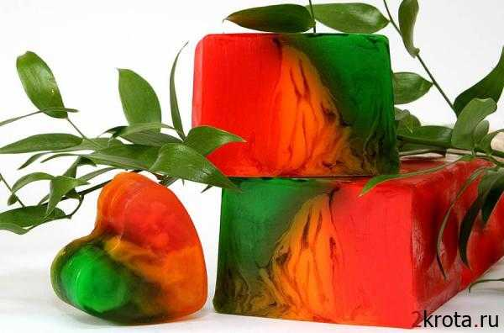
«Широко простирает химия руки свои в дела человеческие»
М. В. Ломоносов.
Повсюду, куда бы ни обратил свой взор, нас окружают предметы и изделия, изготовленные из веществ и материалов, которые получены на химических заводах и фабриках. Кроме того, в повседневной жизни, сам того не подозревая, каждый человек осуществляет химические реакции. Например, умывание с мылом, стирка с использованием моющих средств и др.

Slide 3

При опускании кусочка лимона в стакан горячего чая происходит ослабление окраски – чай здесь выступает в роли кислотного индикатора, подобного лакмусу. Аналогичное кислотно-основное взаимодействие проявляется при смачивании уксусом нарезанной синей капусты. Хозяйки знают, что капуста при этом розовеет. Зажигая спичку, замешивая песок и цемент с водой или гася водой известь, обжигая кирпич, мы осуществляем настоящие, а иногда и довольно сложные химические реакции.

Slide 4
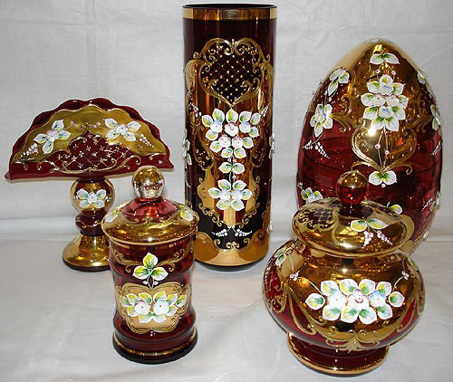
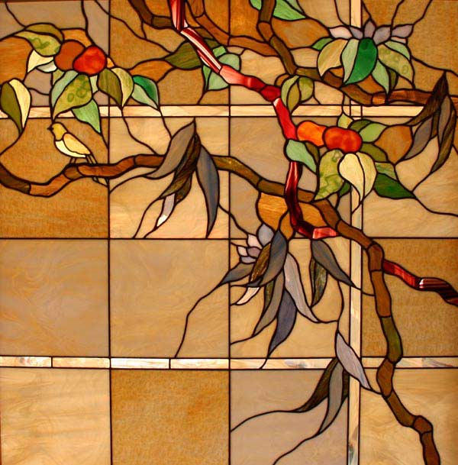
Производство стекла

Slide 5
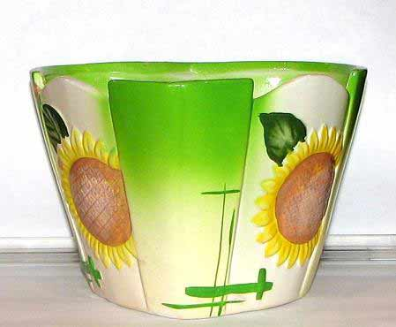
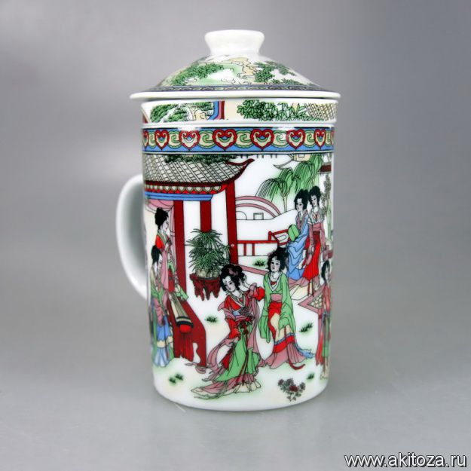
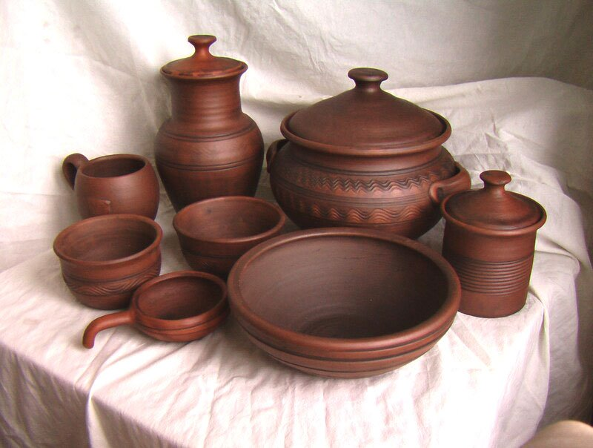
Производство керамики

Slide 6
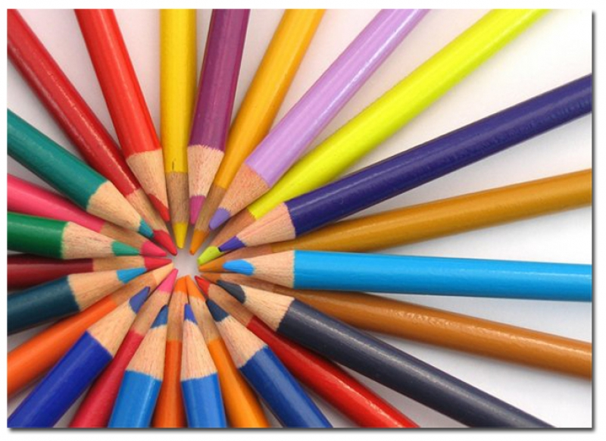
Производство карандашей

Slide 7
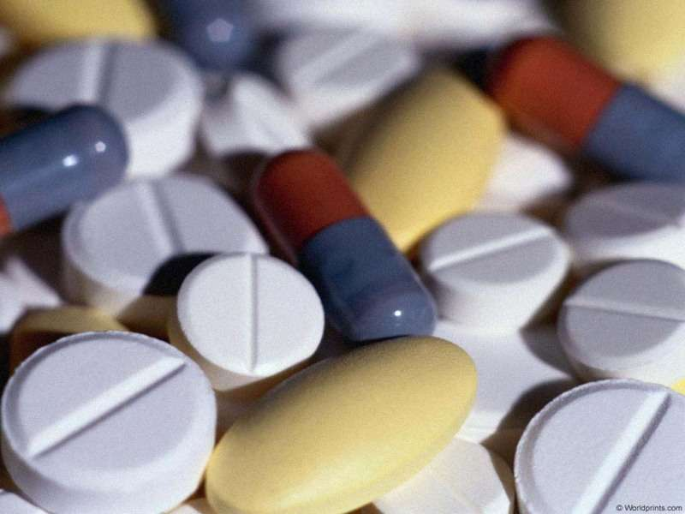
Производство медикаментов.

Slide 8
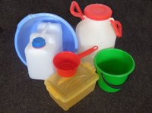
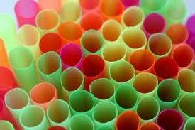
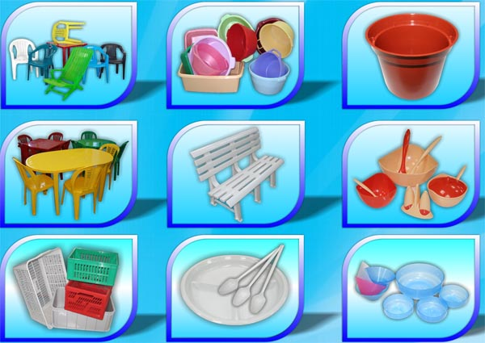
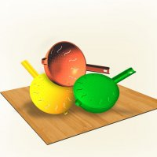
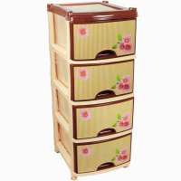
Производство пластмасс.

Slide 9
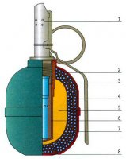
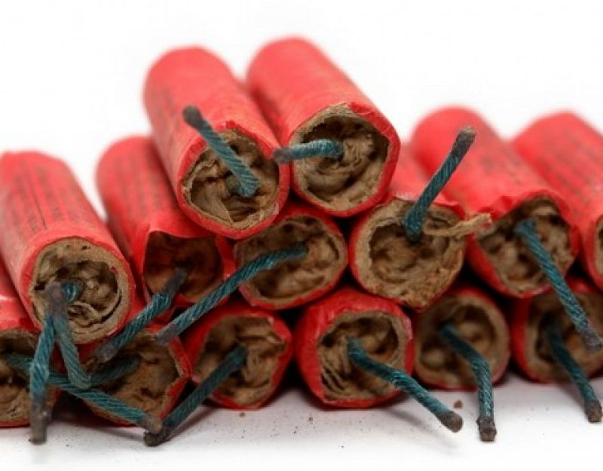
Производство взрывчатых веществ.

Slide 10
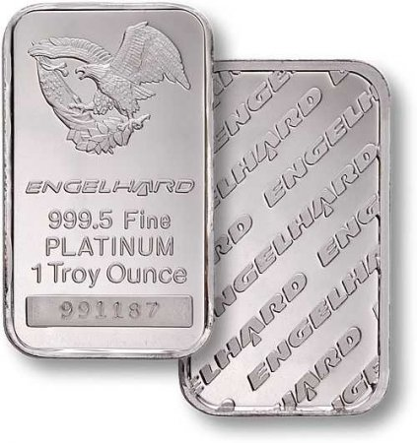
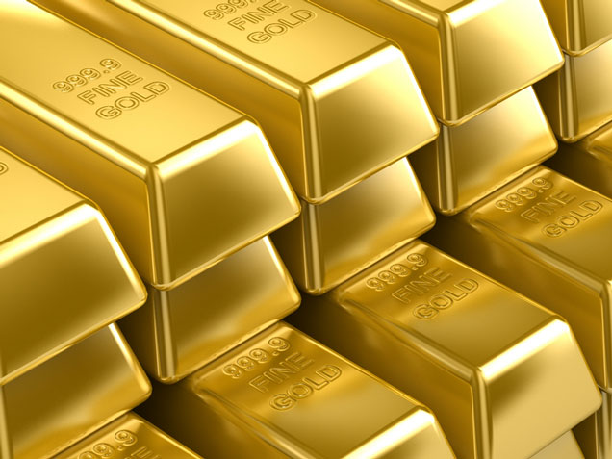
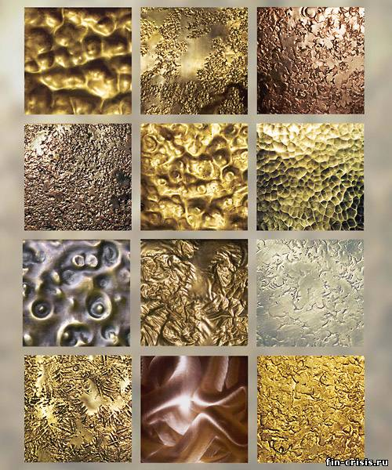
Производство металлов

Slide 11
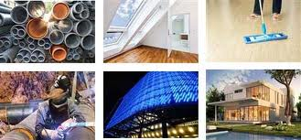
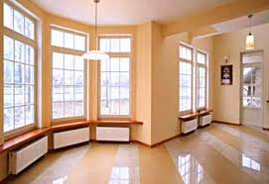
Производство строительных материалов

Slide 12
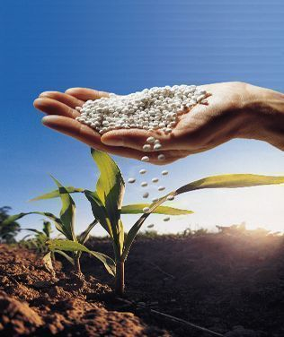
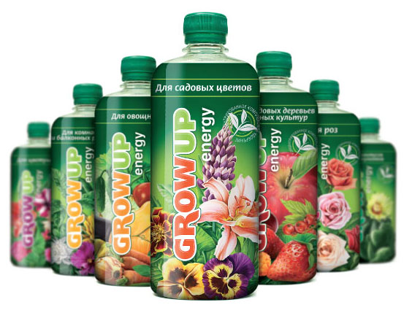
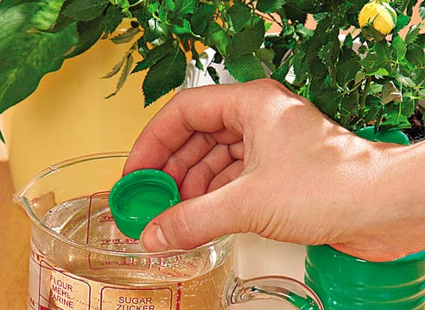
Производство удобрений.

Slide 13
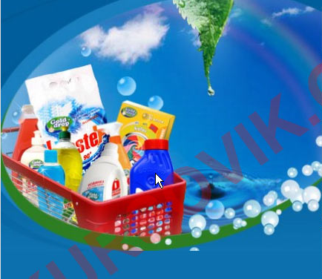
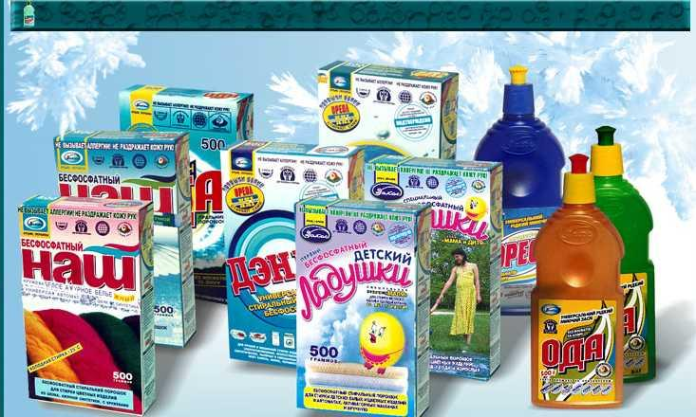
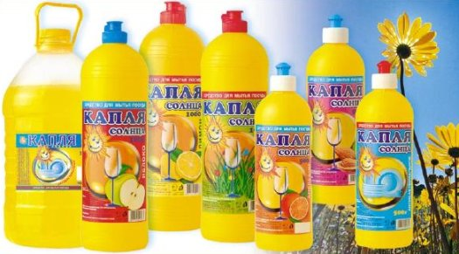
Производство моющих средств.

Slide 14
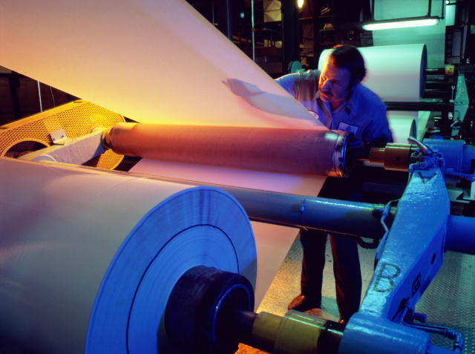
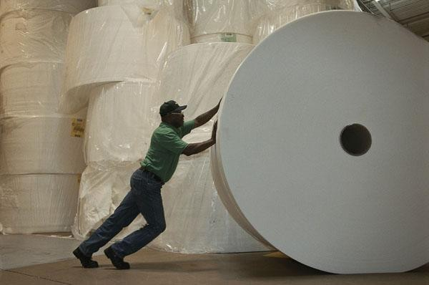
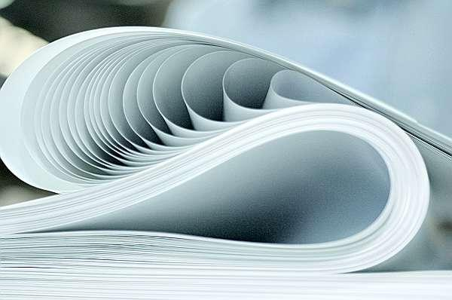
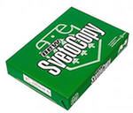
Производство бумаги.

Slide 15
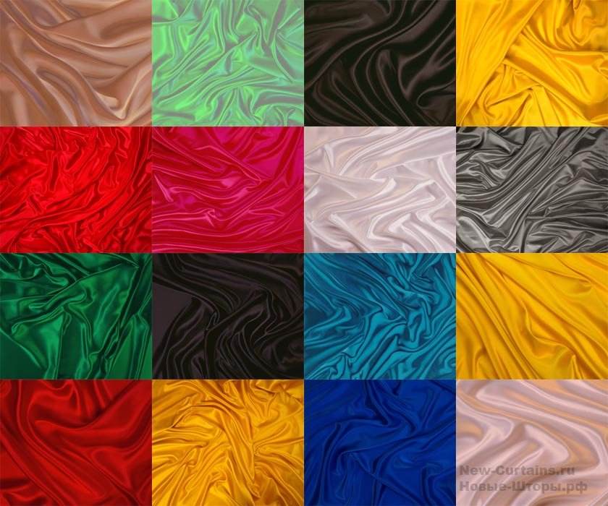
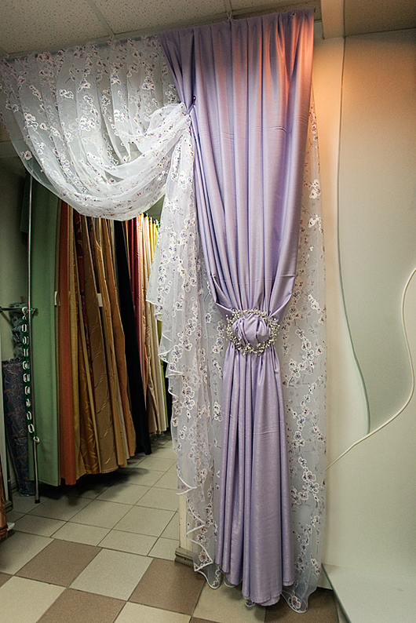
Производство тканей

Slide 16

Производство красок.

Slide 17

Производство косметики

Slide 18
Спасибо за внимание!

